Slide 1
TUMORI CEREBRALI infantili
DOTT.SSA GIORGIA DI MASSIMO
UNIMC, 27 APRILE 2023

Slide 2
I tumori cerebrali pediatrici sono masse, dovute a crescita di cellule anomale, che si formano nel cervello di un bambino o nei tessuti o nelle strutture ad esso vicine
Cellule normali vanno incontro a mutazioni nel loro DNA ed iniziano a crescere e dividersi a ritmi elevati; continuano inoltre a vivere quando le cellule sane morirebbero. Ne risulta una massa di cellule anomale che forma appunto il tumore
Esistono vari tipi di tumori cerebrali pediatrici: alcuni sono benigni e altri sono maligni

Slide 3
Sono tra le patologie che più frequentemente in infanzia determinano una lesione acquisita del cervello
Sono patologie molto gravi che determinano sequele neurologiche importanti, con compromissione delle funzioni cognitive, affettive e delle capacità di apprendimento
I tumori del cervello, dopo le leucemie, sono il secondo tipo di malattia neoplastica più frequente nel bambino e nell’adolescente; sono quindi la forma più frequente di tumore solido in età pediatrica

Slide 4
L’incidenza è di circa 3 nuovi casi all’anno ogni 100000 bambini
Gli studi epidemiologici mostrano una progressiva tendenza all’aumento dei casi
Non è nota la causa di questo aumento (aumento agenti inquinanti? Altri fattori ambientali?)

Slide 5
Il 10% dei tumori cerebrali infantili colpisce bambini sotto i 2 anni di età
Il 40% dei tumori cerebrali infantili colpisce bambini tra i 2 e i 10 anni
Il 50% dei t. c. infantili colpisce bambini sopra i 10 anni

Slide 6
La scatola cranica è rigida e inestensibile (solo nei bambini piccoli può ancora dilatarsi). L’aumento di volume del contenuto della scatola cranica produce un aumento della pressione endocranica
I sintomi dell’ipertensione endocranica sono: cefalea, vomito, papilla da stasi, disturbi psichici
La cefalea da ipertensione endocranica può avere sede e caratteri vari. Spesso è più intensa se il paziente ha la stazione eretta o fa sforzi. Di solito ha un carattere gravativo.

Slide 7
Il vomito da ipertensione cerebrale: secondo la descrizione classica non è preceduto né accompagnato da nausea; ad insorgenza improvvisa, a getto
La papilla da stasi si evidenzia con l’esame del fondo dell’occhio. La papilla ottica è l’emergenza del nervo ottico all’interno del bulbo oculare. In caso di ipertensione endocranica si crea edema in questa zona, con rigonfiamento. Le vene del fondo dell’occhio sono dilatate e tortuose. È quasi sempre bilaterale e si accompagna ad atrofia (degenerazione) del n. ottico. Il paziente avverte annebbiamenti visivi e progressiva riduzione del visus

Slide 8
I disturbi psichici in corso di ipertensione endocranica possono consistere in uno stato confusionale di varia gravità, in modificazioni del carattere, in rallentamento di tutte le attività psichiche. Hanno decorso ingravescente potendo condurre ad uno stato demenziale.

Slide 9
I tumori cerebrali maligni hanno capacità di proliferare, invadere i tessuti circostanti, recidivare, metastatizzare
I tumori cerebrali, anche quando «benigni», hanno una peculiarità: a differenza di quanto avviene in altri organi, si ritrovano a crescere in uno spazio chiuso e questo determina compressione delle strutture circostanti ed ipertensione endocranica

Slide 10
Le manifestazioni cliniche, soprattutto quando il tumore ha una crescita lenta, possono essere poco appariscenti
I sintomi più frequenti sono dovuti all’ipertensione endocranica: cefalea e vomito
Altri sintomi sono dovuti alla localizzazione del tumore endocranico e alla sua tipologia (oncotipo):
A volte i bambini possono presentare dei veri e propri cambiamenti di personalità e di comportamento con irritabilità, agitazione…

Slide 11
A volte si manifestano segni neurologici : movimento anormale degli occhi, difficoltà a deglutire, difficoltà di equilibrio, difficoltà a camminare, debolezza o perdita di sensibilità agli arti, problemi di memoria, problemi di udito, confusione…
- In alcuni casi la malattia è segnalata dall’insorgere di crisi epilettiche
- Possono essere presenti perdita di appetito, difficoltà ad alimentarsi

Slide 12
Da un punto di vista anatomico, si distinguono:
Tumori sottotentoriali (situati nella fossa cranica posteriore): medulloblastoma, astrocitoma cerebellare, ependimoma, glioma del tronco
Tumori sovratentoriali (situati negli emisferi cerebrali): astrocitoma a basso grado, astrocitoma maligno, glioma
Tumori della linea mediana (si sviluppano nelle strutture mediane del cervello): craniofaringioma, glioma ipotalamico e chiasmatico, adenoma dell’ipofisi, tumori della ghiandola pineale

Slide 13
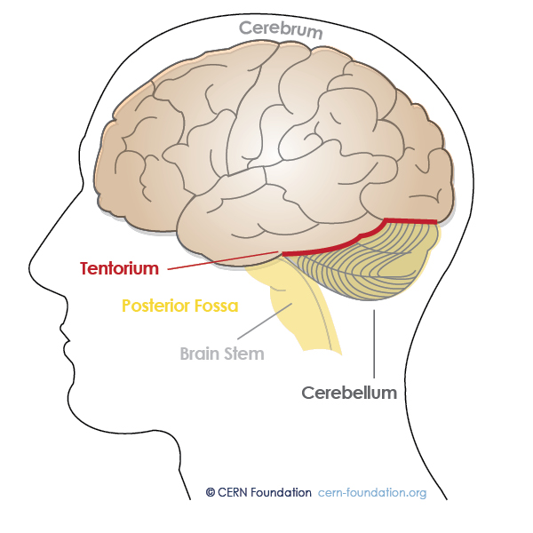

Slide 14
medulloblastoma
è un tumore maligno del cervelletto a massima incidenza pediatrica. Origina in genere dal verme del cervelletto. Tra i bambini rappresenta circa il 25% delle patologie neoplastiche cerebrali; colpisce bambini di età inferiore a 10 anni. In italia, interessa 7 bambini su un milione. L’incidenza è maggiore nei maschi ed è più alta nei bambini più piccoli. A causa di alterazioni del DNA, alcune cellule nervose immature iniziano a moltiplicarsi in modo incontrollato.

Slide 15
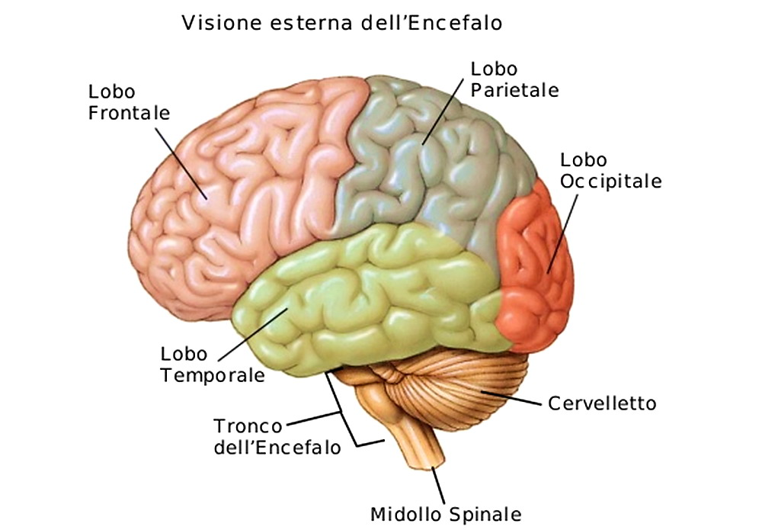

Slide 16
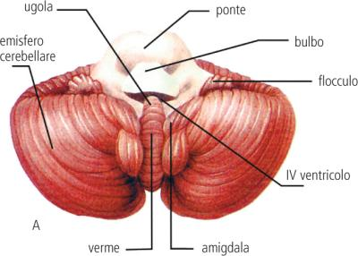

Slide 17
Produce ipertensione endocranica (cefalea, vomito), difficoltà a camminare, problemi nella coordinazione, difficoltà a deglutire, difficoltà a sincronizzare movimenti oculari. Il medulloblastoma tende a crescere velocemente e a diffondere nel SNC (noduli nel cervello e nel midollo spinale). La terapia è chirurgica (ablazione del tumore) unita a radioterapia e chemioterapia. La percentuale di sopravvivenza a 5 anni è intorno al 50% dei casi. La situazione è più grave se non è possibile asportarlo chirurgicamente in modo completo. Può ripresentarsi a distanza di tempo (recidiva)

Slide 18
Astrocitoma cerebellare
Origina da un tipo di cellule gliali (di sostegno e supporto) del SN. Può interessare il verme o gli emisferi cerebellari. Tali tumori riguardano circa il 15-25% dei tumori cerebrali pediatrici. La maggior parte di questi tumori Ha una bassa malignità e la mortalità è inferiore al 5%. I sintomi più comunemente associati sono alterazione della deambulazione, della coordinazione, mal di testa e vomito. gli esiti neuropsicologici dipendono dalla localizzazione e dall’entità di tessuto cerebrale asportato chirurgicamente

Slide 19
ependimoma
Origina da cellule ependimali (di rivestimento). Si localizza frequentemente a livello della fossa cranica posteriore. Ha un grado di malignità variabile. Rappresenta circa il 10% delle patologie neoplastiche pediatriche e si manifesta prevalentemente prima dei 5 anni di età. Oltre all’intervento chirurgico, viene effettuata radioterapia e/o chemioterapia

Slide 20
Tumori del tronco
rappresentano il 10-20% dei tumori cerebrali. Colpiscono bambini tra i 5 e i 10 anni di età. La sintomatologia può essere rappresentata da problemi di udito, disturbi della vista, difficoltà di linguaggio, disturbi di equilibrio e movimento, cefalea ecc). Spesso non è possibile un trattamento chirurgico (il tronco encefalico regola funzioni vitali come respirazione e battito cardiaco). La radioterapia e/o la chemioterapia rimangono le uniche forme di trattamento possibile. La percentuale di sopravvivenza a due anni dall’esordio è molto bassa

Slide 21
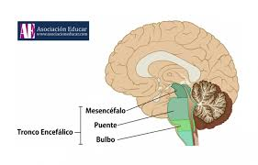

Slide 22
craniofaringioma
Rappresenta il 10% dei tumori cerebrali in età evolutiva. Produce disturbi visivi (compressione chiasma ottico), segni d’ipertensione endocranica, deficit delle funzioni endocrine (compressione ipofisi) . Lo sviluppo è lento. Il trattamento prevede l’asportazione chirurgica. Le percentuali di sopravvivenza sono alte ma i soggetti trattati possono presentare gravi disturbi endocrinologici, problemi psicologici e di apprendimento

Slide 23
Tumori degli emisferi cerebrali
Essi rappresentano circa il 20% dei tumori cerebrali del bambino. I sintomi di esordio sono la cefalea, il vomito, la modificazione della personalità, crisi convulsive. La terapia prevede l’asportazione chirurgica e la chemioterapia. Si cerca, se possibile, di evitare la radioterapia per gli effetti deleteri sullo sviluppo cognitivo. L’asportazione di strutture cerebrali può dare luogo a una sindrome neuropsicologica specifica che è in relazione con la sede e l’estensione della lesione

Slide 24
l’origine dei tumori può essere dovuta a più fattori. Le cause sono comunque per lo più sconosciute e difficili da identificare. Se ciò è vero negli adulti, i quali a volte hanno una storia nota di esposizione ad alcune sostanze cancerogene, lo è tanto più nei bambini, data la giovane età. Menzioniamo come ipotizzabili fattori di rischio:
Fattori ambientali: inquinanti (pesticidi…)
Fattori genetici: storia famigliare di tumori cerebrali (non frequente)
Fattori alimentari: (zuccheri…)

Slide 25
Fattori psicosociali: (stress cronico con aumento di noradrenalina e cortisolo…)
Alcune cause sono note: radiazioni (es alte dosi di irradiazione cranica); sindromi genetiche specifiche come la neurofibromatosi)

Slide 26
Diagnosi e prognosi
La diagnosi viene posta con esami strumentali (TAC CERebrale, RMN cerebrale…) e biopsia
La prognosi dipende dall’aggressività biologica del tessuto tumorale e dall’ estensione della malattia al momento della diagnosi (presenza di metastasi ecc)
Nel caso di tumori a basso grado di malignità, l’asportazione chirurgica completa può consentire la guarigione

Slide 27
L’asportazione chirurgica del tessuto cerebrale determina quadri in relazione alla regione e alla dimensione della regione asportata
La radioterapia può determinare un declino delle funzioni cognitive, con una riduzione del QI

Slide 28
Nei bambini che hanno subito interventi neurochirurgici di asportazione di un tumore cerebrale e/o trattamenti radioterapici e/o chemioterapici, è necessario monitorare gli eventuali deficit intellettivi, delle funzioni linguistiche e neuropsicologiche, le difficoltà in ambito affettivo-relazionale.
Gli obiettivi didattici e le strategie educative debbono essere calibrate sulla tipologia e gravità dei deficit presenti

